Slide 1
Сибирский бурундук
Номер участника: ______

Slide 2
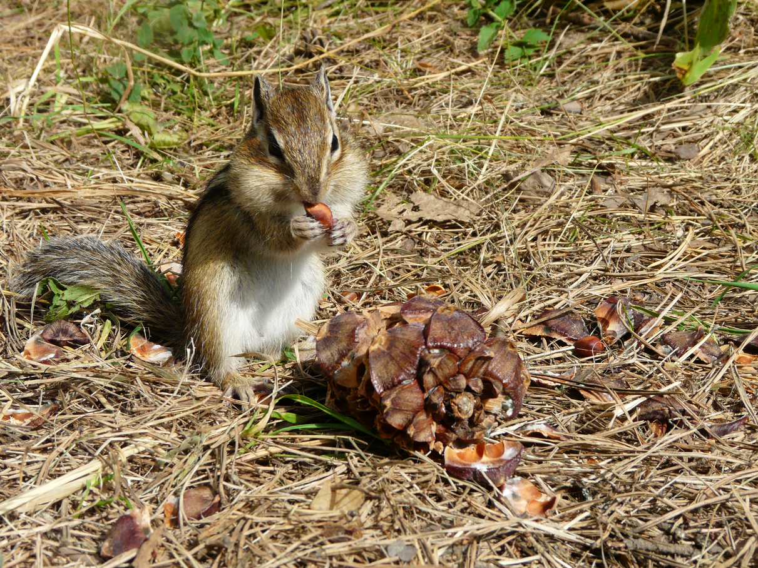
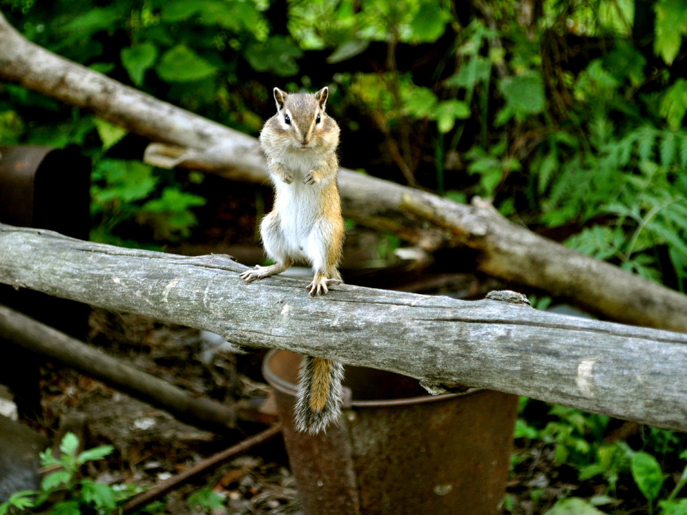
Внешний вид и среда обитания
У сибирского бурундука вдоль спины проходят тёмные полосы; окраска серо-бурая или красно-бурая.
Обитает в лесах и тайге Евразии, включая Сахалин и Хоккайдо.

Slide 3
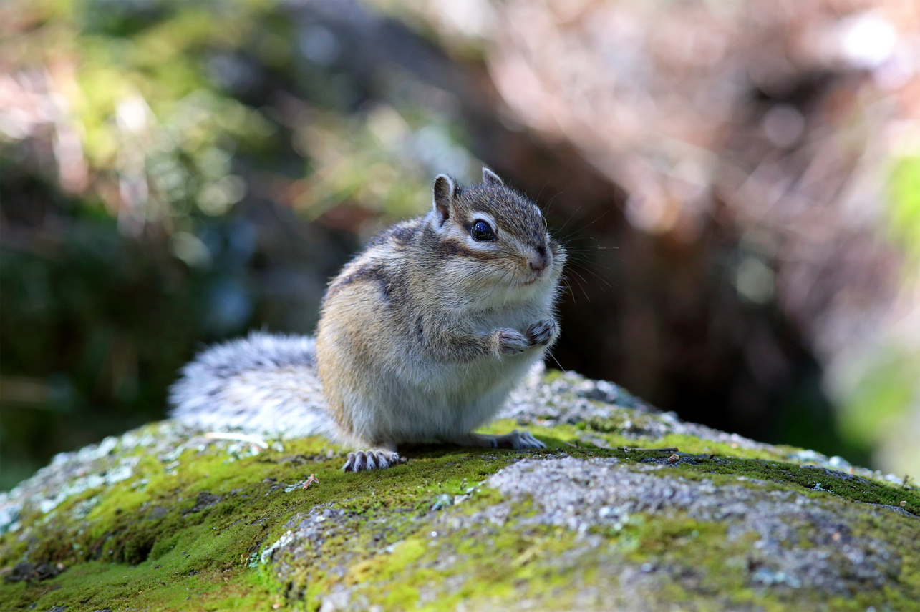
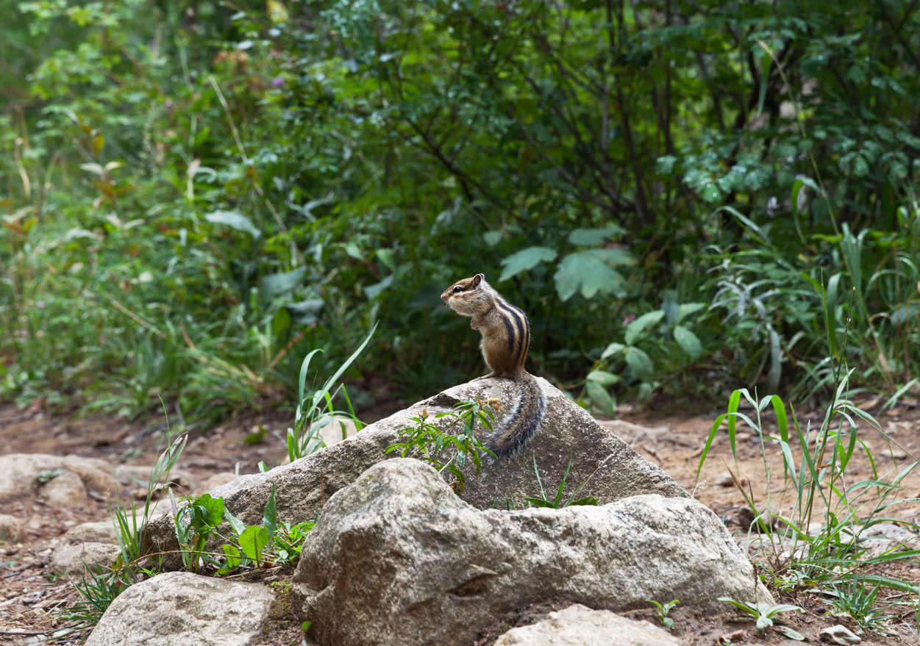
Образ жизни и питание
Устраивает норы с гнездовой камерой и запасает корм.
Питается главным образом растительной пищей, иногда поедает насекомых.

